Slide 1


谢幕：和君商学院第十一届教学回顾与告别
王明夫·2019/04/人间四月天
Notes:
盼盼木门经销商成功经营法则

Slide 2
十一届教学全观
入学申请和考察（了解、心态调整、阅读量）
学习计划和阅读指南（书目单、预习布置）
正式教学：十大核心课程+24节气知识实操系列讲座+四季职业发展系列讲座
非正式教学：班级活动、同学交流和激发、同学互助
论坛学习：同学必读、课后作业、同学分享
期中作文《我的职业理想》、演讲作业、毕业报告
企业家导师与学生互动（部分同学）
企业游学
Notes:
¹ Celetron, Global Lighting
² BFL, SiPix
³ NetStar
⁴ Giza, NewPalm, EMS

Slide 3
课程回顾——十大核心课程
次序 | 上课时间 | 主题 | 学习指引 | 讲授
1 | 2018年05月20日 | 国势 | 预习公告 | 王明夫：中国经济大势和商业未来
2 | 2018年06月24日 | 组织 | 预习公告 | 王明夫：组织理论与设计
3 | 2018年07月14日 | 产业 | 预习公告 | 王明夫：产业思维和产业认识
4 | 2018年09月16日 | 战略 | 预习公告 | 徐朝华：战略管理与企业成长
5 | 2018年10月14日 | 资本经营 | 预习公告 | 王明夫：资本市场与企业成长
6 | 2018年11月11日 | 市值管理 | 预习公告 | 王明夫：市值管理的理论与实操
7 | 2018年12月09日 | 企业文化 | 预习公告 | 解浩然：企业文化与基业长青
8 | 2019年01月13日 | 品牌营销 | 预习公告 | 杨 旭：市场营销与品牌建设
9 | 2019年03月24日 | 科技 | 预习公告 | 吴国盛：科学的历程—科学精神的起源及百年科技演变的历史回顾
10 | 2019年04月14日 | 修身 | 预习公告 | 王明夫：知行合一、内圣外王—王阳明思想及其应用

Slide 4
课程回顾——24节气应用实操讲座
课程安排 | 节气名称 | 讲座时间 | 主讲人 | 讲座主题
第一讲 | 小满 | 2018年05月27日 | 王 丰 | 2018大势观澜与企业转型
第二讲 | 芒种 | 2018年06月10日 | 丁建泽 | 如何抓管理--民企管理简明做法二十条
第三讲 | 夏至 | 2018年06月15日 | 王 琦 | 乡村振兴战略--中国崛起与建设的下半场
第四讲 | 夏至 | 2018年07月01日 | 周彦平 | 简单看管理
第五讲 | 小暑 | 2018年07月08日 | 杨红强 | 产业分析——用SMART模型解读新能源汽车产业
第六讲 | 大暑 | 2018年07月22日 | 郭 鑫 | 产业分析--硬科技改变世界
第七讲 | 立秋 | 2018年08月05日 | 陈韵林 | 创业的筹划与管理
第八讲 | 处暑 | 2018年08月19日 | 王秋林 | 二级市场投资实务分享
第九讲 | 白露 | 2018年09月02日 | 李 军 | 真实情境下的战略分析与战略规划
第十讲 | 秋分 | 2018年09月23日 | 熊雪涛 | 企业家如何讲好一个故事
第十一讲 | 寒露 | 2018年10月21日 | 王启林 | 怎样阅读招股说明书
第十二讲 | 霜降 | 2018年10月28日 | 路 明 | 股权激励的理念、实操和案例

Slide 5
课程回顾——24节气应用实操讲座
课程安排 | 节气名称 | 讲座时间 | 主讲人 | 讲座主题
第十三讲 | 立冬 | 2018年11月04日 | 董巧霞 | 做企业怎么算账--财务是怎样的构成？
第十四讲 | 小雪 | 2018年11月18日 | 刘鹏程 | 读懂财报，做好预前管理
第十五讲 | 大雪 | 2018年12月02日 | 曹顺妮 | 工匠精神与中国精造
第十六讲 | 冬至 | 2018年12月16日 | 潘 娜 | 另一只眼看组织--组织V模型的使用
第十七讲 | 小寒 | 2019年01月06日 | 金胤和 | 商业模式创新
第十八讲 | 大寒 | 2019年01月20日 | 宋思勤 | 赋能式投资
第十九讲 | 立春 | 2019年02月17日 | 高春利 | 洞穿品牌战略定位-品牌定位九大误区
第二十讲 | 雨水 | 2019年02月24日 | 李尚鸿 | 品牌策略的理念与实战
第二十一讲 | 惊蛰 | 2019年03月10日 | 赵大伟 | 数字经济与价值互联网重新定义传统商业
第二十二讲 | 春分 | 2019年03月17日 | 易阳春 | 全球科技创新漫谈
第二十三讲 | 清明 | 2019年04月07日 | 王绍凯 | 集团战略与集团经济
第二十四讲 | 谷雨 | 2019年04月21日 | 王 淼 | 儒家心性哲学在现代社会中的意义：主体维度的建立及其限度

Slide 6
课程回顾——四季职业发展讲座
课程安排 | 节气名称 | 讲座时间 | 主讲人 | 讲座主题
第一讲 | 小满 | 2018年05月27日 | 潘 番 | 和君一年的学习规划：学什么、怎么学
第二讲 | 芒种 | 2018年06月10日 | 吴 亮 | 怎样进行职业规划
第三讲 | 夏至 | 2018年06月15日 | 王明夫 | 三度修炼与企业发展
第四讲 | 夏至 | 2018年07月01日 | 吕乔璐 | 理工科人士的职业发展和领导力建设
第五讲 | 小暑 | 2018年07月08日 | 陈兰珍 | 如何成为年薪百万的职场高手
第六讲 | 大暑 | 2018年07月22日 | 蒋 玲 | 怎样拿下好工作--求职规划与窍门
第七讲 | 立秋 | 2018年08月05日 | 何梦杰 | 如何快速了解一个产业
第八讲 | 处暑 | 2018年08月19日 | 林子力 | 如何快速读懂一个企业
第九讲 | 白露 | 2018年09月02日 | 丛龙峰 | 怎样学商学-兼论我感知到的商业世界
第十讲 | 秋分 | 2018年09月21日 | 宋 宇 | 时间管理-遇见更好的自己
第十一讲 | 寒露 | 2018年10月21日 | 李 军 | 用事实说话
第十二讲 | 霜降 | 2018年10月28日 | 陈志强 | 用数据说话

Slide 7
课程回顾——四季职业发展讲座
课程安排 | 节气名称 | 讲座时间 | 主讲人 | 讲座主题
第十三讲 | 立冬 | 2018年11月04日 | 杨 波 | 如何做出高逼格的PPT
第十四讲 | 小雪 | 2018年11月18日 | 徐鸿吉 | 精彩演讲与培训之道
第十五讲 | 大雪 | 2018年12月02日 | 霍运杰 | 金字塔式写作
第十六讲 | 冬至 | 2018年12月16日 | 徐筱耘 | 七步成诗法
第十七讲 | 小寒 | 2019年01月06日 | 陈治宇 | 商务礼仪和职业形象
第十八讲 | 大寒 | 2019年01月20日 | 杨 旭 | 市场营销与品牌建设（下）
第十九讲 | 立春 | 2019年02月17日 | 张小明 | 职场和恋爱中的九型人格
第二十讲 | 雨水 | 2019年02月24日 | 赵嘉路 | 掌握第七感--在职场和人生中你需要知道的心理学
第二十一讲 | 惊蛰 | 2019年03月10日 | 刘广磊 | 如何进行个人品牌IP规划
第二十二讲 | 春分 | 2019年03月17日 | 李 兴 | 如何塑造个人领导力
第二十三讲 | 清明 | 2019年04月07日 | 郭坤学 | 国学修养入门
第二十四讲 | 谷雨 | 2019年04月21日 | 刘 旭 | 幸福的方法

Slide 8

踏着四季变化和24节气的节奏而展开教学

Slide 9

踏着四季变化和24节气的节奏而展开教学

Slide 10

踏着四季变化和24节气的节奏而展开教学

Slide 11

踏着四季变化和24节气的节奏而展开教学

Slide 12

踏着四季变化和24节气的节奏而展开教学

Slide 13
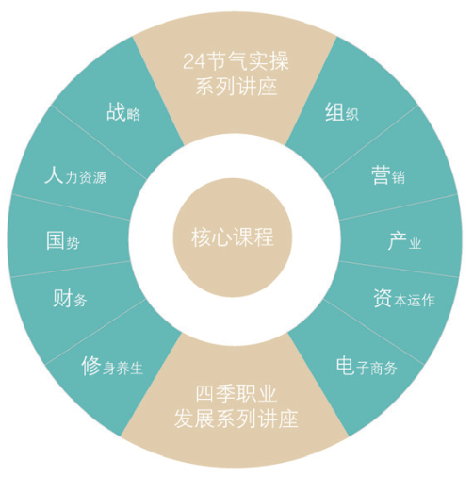
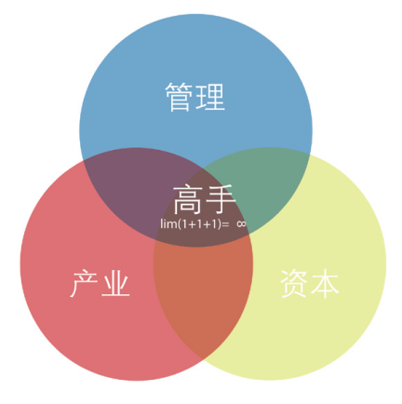
知识结构和课程体系的设计思想
系统的知识结构设计，核心课程与配套的实操应用系列讲座相结合：课程设计以核心课程为主线，配套“24个节气实操系列讲座”和“四季职业发展系列讲座”。
核心课程：每月一次课，，一年十次课，涵盖国势、战略、组织、人力资源与文化、营销、财务、资本运作、产业等十大主题。
连同“24节气实操应用系列讲座”和“四季职业发展系列讲座”，共同形成一个企业家和投资家的复合式知识结构，促进知识学习与实践应用相结合，追求知行合一、圆融会通的境界。
管理

Slide 14
知识结构和课程体系的设计思想
1、知识结构：国势+产业+管理+资本
2、课程的总体结构：核心课程+应用讲座+职业成长
3、学习商学“三级指引”：主题选择—阅读指南--讲授激发
4、核心课程的讲授逻辑“四段论”：意识、理念和方向感—系统思维和整体框架—案例和实操—方法论
5、一幅上好的学习地图：学习主题识别+知识体系的整体结构+阅读指南+阅读书目单+讲授内容+课前预习和课后复习+演讲锻炼+社会导师互动+实践应用
6、知识结构和课程体系的内在逻辑：产业为本、战略为势、创新为魂、金融为器
Notes:
¹ Celetron, Global Lighting
² BFL, SiPix
³ NetStar
⁴ Giza, NewPalm, EMS

Slide 15
和君商学院是什么：是一种成功理念和人生道路
人生如莲：人生就像是睡莲，成功是浅浅地浮在水面上的那朵花，而决定其美丽绽放的是水面下那些看不见的根和本。莲花初绽，动人心魄，观者如云，岂知绚烂芳华的背后是长久的寂寞等待。君子务本。
三度修炼：态度决定命运、气度决定格局、底蕴的厚度决定事业的高度。人之态度、气度、厚度，犹如莲之根本；“三度”修炼，日积月累，功到自然成。
只有初恋般的热情和宗教般的意志，人才能成就某种事业。
激情点燃梦想、习惯成就理想：成功应该是水到渠成、水滴石穿，而不能依靠一时的激情燃烧或轰轰烈烈的拼搏和冲刺。真正的事业远行者，必须回到生活原点和朴实无华上来，把上述理念和要求转变为一种天长日久、平淡如水的生活常态。然后，成功就会在不远处或远处等你。
底蕴的厚度决定事业的高度，合理的知识结构支撑顶级的职业高手。
有目标、沉住气、踏实干：拒绝喧嚷、拒绝浮躁、拒绝摆秀、拒绝浮名、拒绝速成、拒绝安逸，沉住气，慢慢地蓄深养厚，最终把事业搞辉煌，把人生过精彩。
内圣外王：正心诚意、蓄深养厚、知行合一、内圣外王，修身、齐家、兴业、益天下。
君子忧道不忧贫、谋道不谋食。

Slide 16
和君商学院是什么：是一套学习体系和气氛
丁字形的知识结构：核心知识体系+辅助知识体系（和君推荐阅读书目单）
核心知识体系：国势+产业+管理+资本（政治学社会学历史学+经济学+管理学+金融学）
预习阅读和讨论
核心课程：必修
配套课程：选修（24个节气实操系列讲座；四季职业发展系列讲座）
教学特色：实战、亲历、本土、认真
课后作业
复习沙龙和讨论
演讲作业
期中作文和毕业报告
同学必读
同学互动和相互激励
网上学习和互动

Slide 17
一套学习体系：底蕴的厚度决定人生的高度
怎样修炼底蕴的厚度？
就求学阶段来说，要注重三方面的学习：
1、通识博雅
2、专业知识和技能
3、创新思维
读商学院究竟应该读什么？我认为“六必读”：
1、通识博雅（三观、理念、取向、审美、鉴赏、思维方式、写作能力、心理结构）
2、思维力（逻辑能力、结构化思维）
3、商学理论和管理思想
4、商业样本（企业类型、商业模式、案例、标本）
5、管理实践（Best Practice）
6、方法、工具和技术的应用。
从读商学院究竟应该读什么，升级为一个更大的命题，那就是：人生究竟应该学什么？学习什么，就长什么样的能力；学习什么，就成为什么样的人。
从这个意义上说，学习决定人生。
Notes:
¹ Celetron, Global Lighting
² BFL, SiPix
³ NetStar
⁴ Giza, NewPalm, EMS

Slide 18
一套学习体系：底蕴的厚度决定人生的高度；怎样修炼底蕴的厚度
从一生修炼的角度来讲，有六条：
1、读万卷书：养成不可一日不读书的习惯，持之以恒，终生读书，建立深广的知识底蕴、正确的思维方式、有效的方法论。
2、行万里路：大江南北、长城内外、城市乡村、发达落后、国内国外、东方西方、南方北方，到处走走、看看、亲历、观察、体会。
3、历万千事：打破安逸、打破闲适、走出舒适区，不怕苦、不怕累、不怕麻烦，多做事、多承担、多经历、事上磨。
4、阅人无数：以人为书，读人即读书；以人为鉴，见贤思齐，见不贤而内自省。
5、实践领悟：以生活为师，以实践为师，学以致用、知行合一，求真务实、千锤百炼，实践中悟得真知灼见。
6、高人开示：修身待缘、尊师仰贤，虚怀若谷、诚敬请教，洗耳恭听，用心领会。
Notes:
¹ Celetron, Global Lighting
² BFL, SiPix
³ NetStar
⁴ Giza, NewPalm, EMS

Slide 19

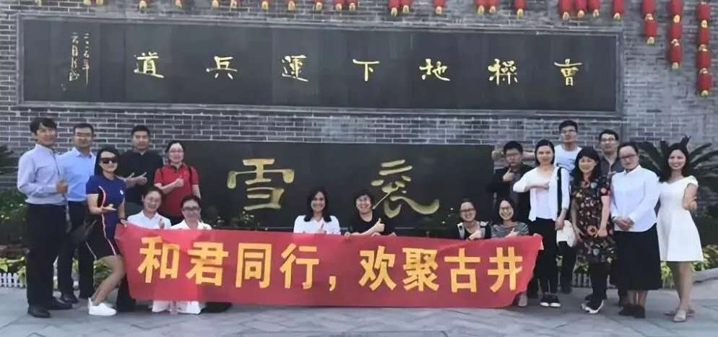


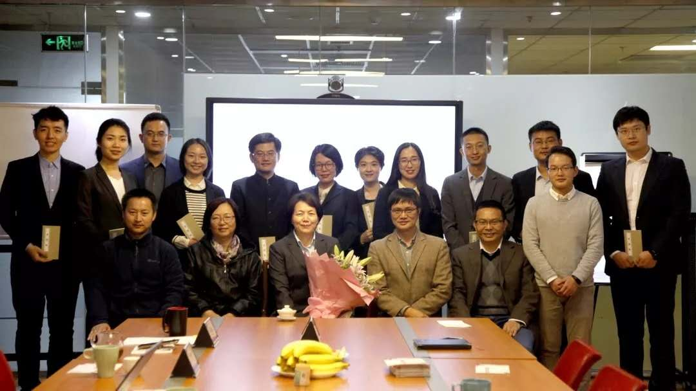
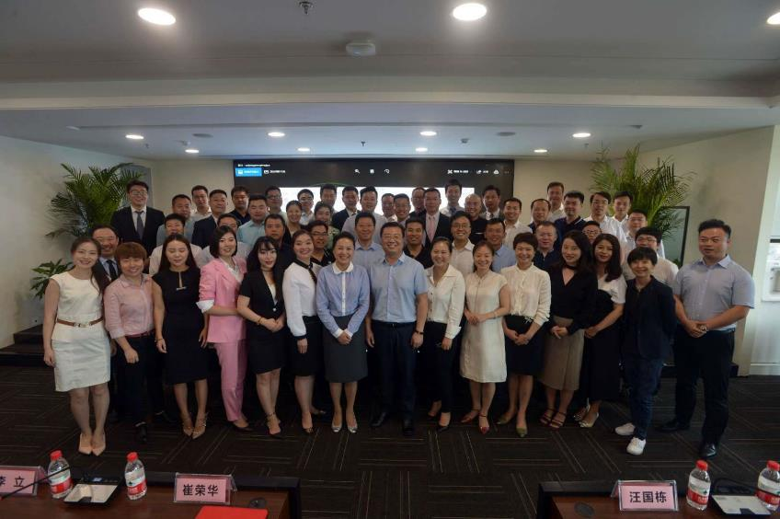
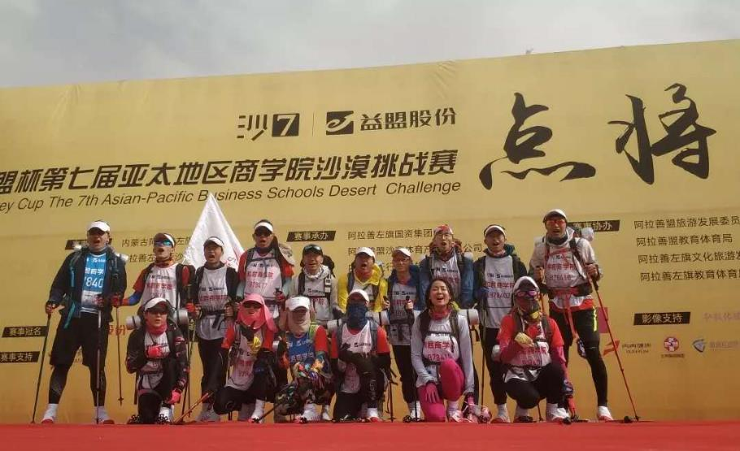
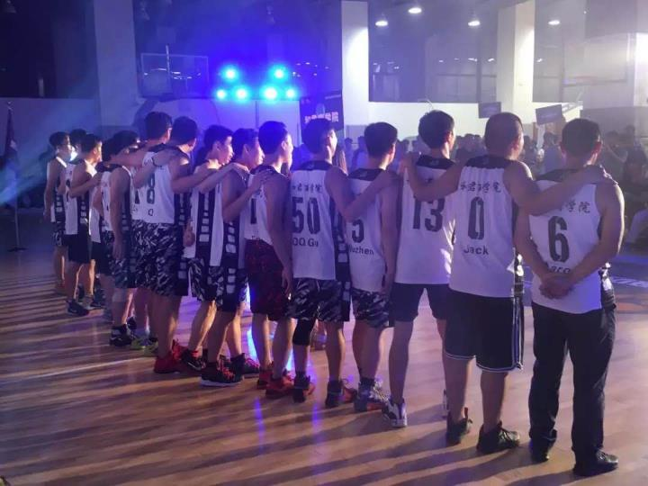
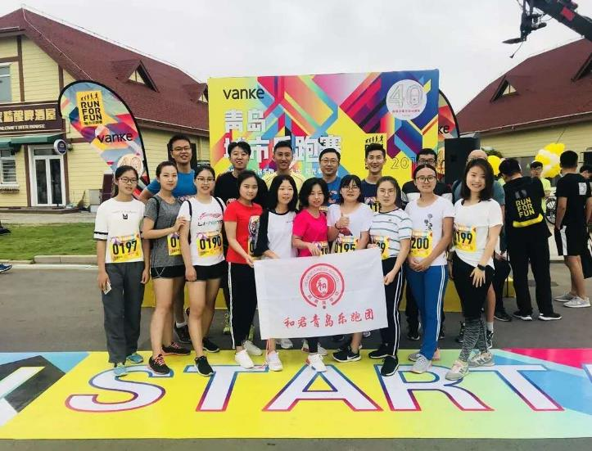
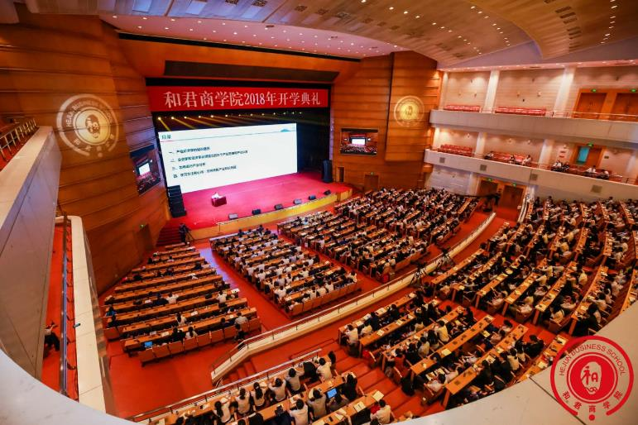
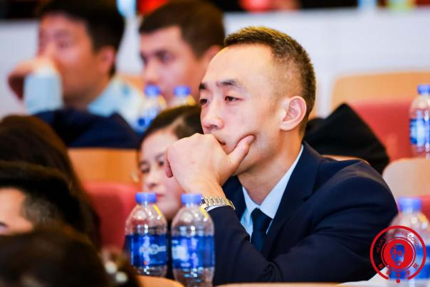
和君商学院是什么：是一群人
1、出类拔萃的精英人才集群
2、罕见的校风和学风
3、很好的同学关系
4、跨校、跨专业、跨年龄、跨学历、跨地域、跨国际的知识杂交
5、本班—本届全校—历届校友

Slide 20
和君商学院是什么？
是一种成功理念和道路
是一套学习体系
是一群人
人生职业发展纲领
一、端正成功理念
二、选择职业方向
三、建设知识结构
四、获取从业资格
五、掌握职业技能
六、塑造职业素养
七、持续职业历练
八、学会自我管理
九、修炼人生境界
（智、仁、勇）

Slide 21
和君商学院的设计思想和成才理念
寻找与思考：这样的一种教学内容和研修气氛，背后秉持着和君商学院的什么精神气质、设计思想和成才理念呢？
一、理想与立志：
《孟子》曰：“士何事？尚志！”
朱子曰：“书不熟，熟读可记；义不精，细思可精；惟志不立，天下无可为之事。”又曰：“志不立，则一齐放倒了。”
理想和志向何以确立？
陆子曰：“今人如何便解有志？须先有智识始得。” 梁启超说：“立志之功课，有数端：必须广其见识。所见日大，则所志亦日大！”
和君的朴素人生观：立身以立志为先，没有理想主义精神的光芒照耀，人生终将黯淡无光、度日如年。一个心中没有理想之火在燃烧的人，是没有培养前途的。
Notes:
¹ Celetron, Global Lighting
² BFL, SiPix
³ NetStar
⁴ Giza, NewPalm, EMS

Slide 22
和君商学院的设计思想和成才理念
一、理想与立志
真正的大理想，是一种“登泰山而小天下”的胸襟气象和浩然之气。如果没有这种胸襟气象和浩然之气，人生就会很会局促甚至会很危险：容易滑落成蝇营狗苟、小肚鸡肠、患得患失、斤斤计较的鼠辈，也可能滑落成欲望燃烧、焦虑躁动的狂人。如果那样，人生永远都走不出大格局、大模样、大气魄。理想主义精神，并不是出世的、超凡脱俗的东西，而是极其现世意义的、很生活化的东西。理想和信仰是魂魄，人生在世，一日理想不立，一日丢魂失魄。只有真正有理想的人，才能站在智慧和灵魂的高处，宠辱不太牵挂，顺逆不失心志，良骥伏枥，伺机而动。
济慈：谁也达不到顶峰，除了那些把世界的苦难当作自己的苦难并且日夜不安的人
王明夫：谁也成不了真正伟大的企业家或投资银行家，除了那些_______的人
Notes:
¹ Celetron, Global Lighting
² BFL, SiPix
³ NetStar
⁴ Giza, NewPalm, EMS

Slide 23
和君商学院的设计思想和成才理念
二、底蕴的厚度决定事业的高度，合理的知识结构支撑顶级的职业高手：
学习态度：远离流行和“快餐”，沉潜内修、蓄深养厚、十年一剑、厚积薄发
知识结构：国势+产业+管理+资本（阅读指引、预习和复习阅读）

Slide 24
和君商学院的设计思想和成才理念
三、实践出真知：理论是苍白的，生活之树常青
和君商学院希望，通过展示“真实的世界”和资深人士的心得传授，能够激发热情、激活知识、升华思想，把知识模块和知识碎片“点化”成一种商业的逻辑和商学的魂魄。
所以，和君的教学总是围绕真相和实战来展开的，带领同学们面向和深入本土商业原生态，在真实的商业情势和管理情景中激发学习动力、激活存量知识、拉动增量知识的学习，感受商业种群无限繁多的宏大交响，听出其中每一个音符的深沉或轻浮、滞重或欢跃。
Notes:
¹ Celetron, Global Lighting
² BFL, SiPix
³ NetStar
⁴ Giza, NewPalm, EMS

Slide 25
和君商学院的设计思想和成才理念
四、建立走向成功的生活常态：激情只能点燃梦想，习惯才能成就理想
成功应该是水到渠成、水滴石穿，而不能依靠激情燃烧或轰轰烈烈的拼搏和冲刺。真正的事业远行者，必须回到生活原点和朴实无华上来，把上述理念和要求转变为一种天长日久、平淡如水的生活常态。然后，成功就会在不远处或远处等你。
养成一批习惯：不可一日不读书、锻炼身体（文明精神野蛮体魄）、时间管理、保有雅兴和浪漫（思与诗）、成人达己、检点和自省······
莲花初绽，动人心魄，观者如云！岂知在绚丽芳华的背后是长久的寂寞等待？寂寞等待总归是一种心灵的煎熬，能够在这种心灵的煎熬中坚守，日后看来就是一种成就。君子务本！
Notes:
¹ Celetron, Global Lighting
² BFL, SiPix
³ NetStar
⁴ Giza, NewPalm, EMS

Slide 26
和君商学院的设计思想和成才理念
五、对待学生：视为天使，尊为栋梁
和君有一个信念，那就是：人人都有慧根和善结，人人的灵魂深处都睡着真善美的天使和英雄主义的雄狮。这是人之为人的最本原、最深刻、最伟大的“欲”！我们只需要把人人心中的那个伟大而深刻的真善美和英雄主义情结呼唤出来，天使就会翩翩起舞，雄狮就能威风凛凛，那么，力量就会变得源泉无穷，世界就会朝力量感和真善美的方向改变。
和君怎样呼唤呢？很保持一个信念，自始至终地把人当天使对待，慢慢地，他/她就会变成天使；你自始至终地把人当栋梁之才重视，慢慢地，他/她就会朝着成为栋梁的方向去努力。
与此对应，和君对学生也提出了这样的要求：敢做栋梁为承重，誓成天使济苍黎！
Notes:
¹ Celetron, Global Lighting
² BFL, SiPix
³ NetStar
⁴ Giza, NewPalm, EMS

Slide 27
和君商学院的设计思想和成才理念
三、我的战略心诀和常用模型
以人为本：一切围绕“造就人”来展开，先造就人，然后造就企业和事业。人品即事品，人成即事成（人成即佛成），企业家成则企业成，企业家不成则企业必不成。
资本
Capital
产业
Industry
企业家
Entrepreneur
管理
Management
资源
Resources
1、学习的意义：在一个足够长的时间跨度里，它对人生的成败是决定性的。
2、学什么、读什么、怎么学、和谁一起学？和君商学院的知识结构、课程体系和教学安排，和君的老师、同学和人才集群。

Slide 28
和君商学院的设计思想和成才理念
一、理想与立志：一个心中没有理想之火在燃烧的人，是没有培养前途的
二、底蕴与知识：底蕴的厚度决定事业的高度，合理的知识结构支撑职业高手
三、实践与实战：实践出真知----理论是苍白的，生活之树长青
四、习惯与常态：激情只能点燃梦想，习惯才能成就理想
五、天使与栋梁：敢做栋梁为承重，誓成天使济苍黎
和君校魂：三度修炼（态度、气度、底蕴的厚度）
王明夫的二个“十六字诀”
产业为本、战略为势、创新为魂、金融为器
正心诚意、蓄深养厚、知行合一、内圣外王
Notes:
¹ Celetron, Global Lighting
² BFL, SiPix
³ NetStar
⁴ Giza, NewPalm, EMS

Slide 29
和君商学院的设计思想和成才理念
一年好的教学，是怎样炼成的？
将心注入，呕心沥血
倾囊相授，毫无保留
把自己的生命炼进自己的剑里，铸就剑魂！
二句三年得，一吟双泪流
知音若不赏，归卧故山秋
Notes:
¹ Celetron, Global Lighting
² BFL, SiPix
³ NetStar
⁴ Giza, NewPalm, EMS

Slide 30
让功夫上身：怎样掌握和应用和君商学院的教学内容？
和君商学院的教学设计，不仅是为一年的，更是为一生的
和君商学院的文化精神，不仅是追求事业成功的，更是回归生命意义的
一、诚意正心、慎独笃行：三度修炼、蓄深养厚、知行合一的文化精神
二、把教学内容放在和君教育思想的坐标中去理解
三、体会教学内容之间的结构性、体系性和互补性
四、抓住每一堂课的要点和精髓
五、持续夯实每一个主题的知识体系
六、螺旋上升、永无止境：学习—领会—补充—纠正—升华—应用—学习—领会······
Notes:
¹ Celetron, Global Lighting
² BFL, SiPix
³ NetStar
⁴ Giza, NewPalm, EMS

Slide 31
致敬
向坚持到最后的第十一届和君学子致以崇高敬意！
对和君商学院的毕业生寄以崇高期待！
Notes:
¹ Celetron, Global Lighting
² BFL, SiPix
³ NetStar
⁴ Giza, NewPalm, EMS

Slide 32
致谢
感谢授课老师：王明夫、徐朝华、解浩然、杨旭、 吴国盛，及二个系列讲座的全体讲课老师！
感谢班长和班委会成员：
京都学院：韩迪，朱国栋，牛勇强，范风铭，刘佳，赵将，王琳，杨刚，杨纯红，杨海光，陈磊，谌三元，郭大炜；
北京学院：郝立晖，刘雅婧，闫惺，李志豪，桑俊京，冯芸，肖洪梅，孙爽，戴笑飞，张程亮，郑超，李会；
上海学院：杨德华，杨森，包阵阵，秦春刚，穆家豪，杨德，韩香，叶刚，金松，李垚；
深圳学院：陈林枫，马泽阳，陈钱，王锋，李想，马季，吴家旺，聂振，麦启宇，阮见；
北方学院：杜超，胡晓林，王皎惠，芦明卫，丁玲，于洪涛，何兴，赵雪，甄洛天，李娟，王璟，左文杰；
Notes:
¹ Celetron, Global Lighting
² BFL, SiPix
³ NetStar
⁴ Giza, NewPalm, EMS

Slide 33
致谢
感谢班长和班委会成员：
华北学院：刘岩，徐田，蒿静飞，李艳茹，张珍，宋华波，冉芳，孙业宗，张春光，苗建德，徐锦瑶；
中南学院：毛凯，曾清平，王宪涛，马俊，卢天亮，覃其炽，刘钟洁；
东南学院：谢哲栋，钟艾阳，孟伟，翁曙光，李运林，陈文雅，汪晨，袁笋林，黄瀚，赖鼎汪，邓潇潇，张以诺；
江南学院：闫婷婷，高天野，陆方圆，徐明珠；
丝路学院：马海涛，王佳，张持，王蓓蓓，李金龙，朱轶，王琎珮，赵兴伟，黄杰，卜令坤，孙敬德，康晓林，顾静静，次仁拉加；
国际学院：辛星刚；
Notes:
¹ Celetron, Global Lighting
² BFL, SiPix
³ NetStar
⁴ Giza, NewPalm, EMS

Slide 34
致谢
感谢第十一届辅导员：彭博，訾占超，赵颜，于雷，毛晓松，车春霖，张剑姝，王洲，贺璐，陈喆，蒋建华、李爽，穆玉良，张诗鸼，盛正朝，张自朋，杨竹筠，张小明，乔琴，李玉寒，李森，许海芬，陶冶，张盼，曹艳花，谢庆彪，夏彪，周曾海，韩国华，李春华，刘海辉，程玉，魏仙丽，顾先问，刘战尧，尹珊，徐彬，张芳，陈思威，陈艳红，徐喆，蔡朋敏，陈钢，陈国兵，彭良，高健，安振晔，李媛媛，孙传辉，彭涛，李顺功，唐明楠，梁丽萍，周媛媛，房昊，赵天武，王志楼，李田英，马斌，董浩，苗青，李存龙，孔顺利，徐国利，李长虹，曹冠华，李清，张国强，郭青，宁银霞，董盛，靳继阳，董佳，闫家强，张倩，罗慧领，刘倩，张向魁，陶宝，黄云显，高琪，甘子康，易江灯，姚志辉，易敏，马振东，方杨武，罗继业，秦瑶，苏士如，谢猛，杨辉，殷春晓，盛如君，阮洋，李硕硕，甘林欣，丁向东，江长全，聂星语，孙洋，刘丹，林可爱，陈梅菊，王晓华，陳羿文，王宏亮，冯超，陈辉，赵敬义，吴术策，曹诤，孙瑞新，侯宝亮，张宇，霍美臻，白娟，赵杨，吴涛，宋琪，刘辉光，官久兴，朱轶，曾琳，王利文，岳涛，王建雄，杨依仪，柴珺，史楠，姜圆，张杰士，白利敏，刘超
Notes:
¹ Celetron, Global Lighting
² BFL, SiPix
³ NetStar
⁴ Giza, NewPalm, EMS

Slide 35
致谢
感谢第十一届辅导员牵头人：卢炼，苍霖霖，张建辉，纪海晨，谢敬轩，张杬昊，魏娜，杨君，陈西广，尹志杰，罗元，董思科，萧楚贤，卢敏，王婷婷，王燕青，江长全，张帅，赵大林，杨珂，王建，徐红伟，王利文，王建雄，柴珺，纳小慰，姜圆，张杰士，王宏亮，崔金，张宇，白利敏。
感谢全体班主任和企业家导师！
Notes:
¹ Celetron, Global Lighting
² BFL, SiPix
³ NetStar
⁴ Giza, NewPalm, EMS

Slide 36
致谢
感谢那些默默无闻地为商学院的教学和同学们的学习成长作出贡献的所有商学院学生与和君同事！
感谢那些热情参加和君商学院讲座的和君客户和友人！
感谢：潘番、吕乔璐、官云东、陈治宇、宋宇、陆莹、张小明、雷金文、王凯！
特别感谢：金证股份、棕榈集团参与合办学院运营管理工作的全体同仁！
Notes:
¹ Celetron, Global Lighting
² BFL, SiPix
³ NetStar
⁴ Giza, NewPalm, EMS

Slide 37
爱延续
溪的美，鱼知道 那流泪倾诉的依赖，难分离 风的柔，山知道 那留在千年的故事，难忘记 想到梦里都会笑 期待看见你的好 感谢天都知道我心里的想要 看似漫长的等待 却是永恒的未来 你的出现将是我 幸福开始的骄傲 Here I am，To be together 伸出手我就想拥抱 Here I am，To be together 秋去冬梅开雪地 春后夏夜望月星 爱 延续
Notes:
¹ Celetron, Global Lighting
² BFL, SiPix
³ NetStar
⁴ Giza, NewPalm, EMS

Slide 38

诚挚的感谢，崇高的敬意
执子之手 与子偕行
和君同学 一生相伴

Slide 39

扫码签退

